Slide 1



Lean-drivet ledarskap
    Förvaltning av utbildningskoncept
    Lean, ledarskap och arbetsmiljö
    Kunskapsnav företagsledning och entreprenörskap
    Uppdaterat material 2024 - 2025
Notes:
Varför ett Lean-drivet Ledarskap
Lean-drivet ledarskap innebär att alla följer Lean principerna så man skapar en värderingsstyrd kultur bland ledare och medarbetare

Slide 2

Lean-drivet ledarskap enligt Leans principer
Odla ledare som känner verksamheten på djupet, lever enligt företagets filosofi och lär andra göra det.
Utveckla enastående människor och arbetslag
som följer företagets filosofi.
Problem -lösning
Medarbetare
och Partners
Process
Filosofi
Notes:
Under kunskapsmodulen Leans principer så finns alla 14 principerna att tillgå. I denna bild är det de två principerna som är kopplat till medarbetare och partners som presenteras.
Odla ledare som känner verksamheten på djupet, lever enligt företagets filosofi och lär andra göra det.
Utveckla enastående människor och arbetslag
som följer företagets filosofi.
Totalt 14 Lean principer

Slide 3
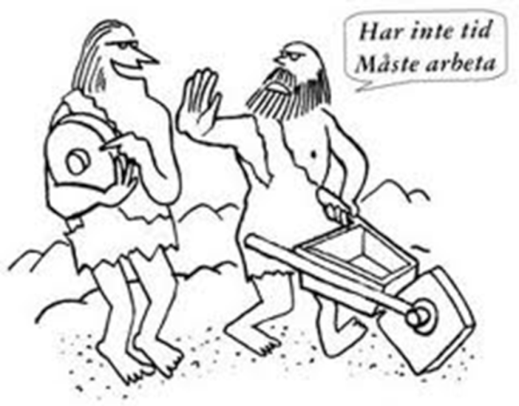
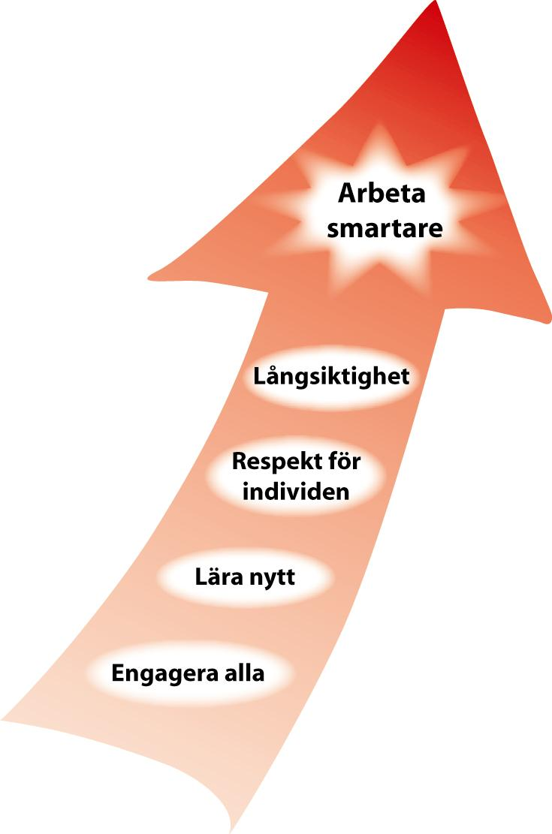
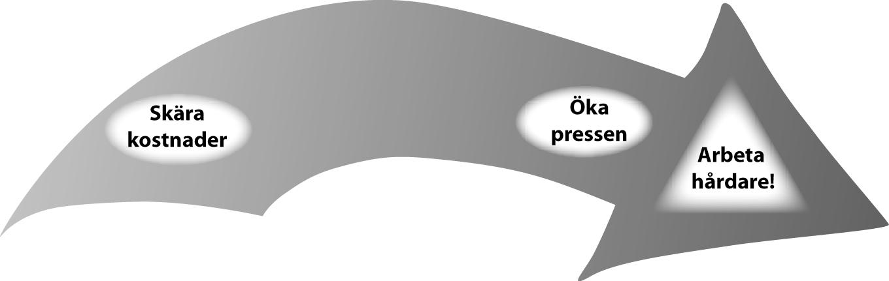
Varför Lean-drivet ledarskap?
Lönsamhet
LEAN = Skapa värde genom att arbeta smartare
Tid
Notes:
Skapa värde genom att jobba smartare innebär mycket lean-drivet ledarskap, där du som ledare och organisation fokuserar på att utveckla människor, lära dig nytt och alltid tänka långsiktigt.
1. Satsa på den röda pilen!
Den är långsammare i starten, men ger mycket större utdelning på sikt = lean handlar inte om att arbeta snabbar, skära ned o avskeda. Det handlar om att hela tiden tänka långsiktigt, hitta problem, ta dom till ytan och genomföra förändringar. Långsamt, engagera alla, det tar tid men det ger utdelning!!
Ett traditionellt sätt har varit att arbeta hårdare, genom att minska kostnaderna och säga upp folk.
2. Skottkärran:
Känner du igen dig? Hur ofta kör vi på istället för att stanna upp, reflektera och ta tag i problemet. Ett bättre sätt är att arbeta smartare och det är vad lean handlar om. LEAN är ett sätt att tänka, ett tankesätt, genom att arbeta smartare.

Slide 4

Lean-drivet ledarskap betyder att….
Genom att följa Lean-principerna…
Odla ledare och medarbetare som följer och lever enligt företagets/organisationens filosofi…..
…så skapar vi en värderingsstyrd kultur bland ledare och medarbetare...
…så att medarbetarna bli initiativtagare, proaktiva och ständigt söker förbättra sina arbetsprocesser
Målet är att man ska förstå sin egen roll, fatta beslut som ligger i linje med LEAN-principerna, minska slöseri och optimera värdet
Delad medvetenhet
Notes:
VAD betyder Lean-drivet ledarskap – kopplat till priciper och värderingar, förtydliga att det handlar om delad medvetenhet. Ett gemensamt arbetet.
Ovan leder till: delad medvetenhet

Slide 5


I ett Lean-drivet ledarskap förväntas:
Ledare:
  Vara förebild för sina medarbetare och behöver därför föregå
  med gott exempel och ”leva” efter Lean-principerna
  Kunna delegera och ge medarbetarna ökat inflytande
  Skapa förutsättningar för att medarbetarna ska lyckas i sina roller
Medarbetare:
  Följa Lean-principerna
  Ge konstruktiv feedback i lärande syfte (även till ledaren)
Notes:
LEDARE förväntas:
Vara förebilden för sina teammedlemmar och behöver därför föregå med gott exempel och ”leva” efter Lean-principerna
(betyder "jag gör vad jag säger och jag säger vad jag gör"….betyder om du har sagt att det är viktigt att följa en standard, då måste du också göra det)
Delegera och ge sina medarbetare ökat inflytande (…betyder att kunna backa tillbaka och delegera)
Sträva efter att skapa förutsättningar som behövs för att medarbetarna ska lyckas i sina roller (…innebär att säkerställa engagemang från styrelse/ledning och göra helheten tydlig. Teamledaren ber om feedback och ger konstruktiv feedback.… betyder att du är ansvarig för att teammedlemmarna förstår sin egen roll i teamet och helheten)
MEDARBETARE förväntas:
följa LEAN principerna
Ge konstruktiv feedback till ledaren (om de ser att ovanstående tre krav på en LEAN-driven ledare inte är uppfyllda)

Slide 6

LEAN-drivet ledarskap bygger på självledarskap
Effekten av ett företags LEAN-arbete är starkt beroende av en ofta underskattad faktor – självledarskapet.
Genom att odla och utveckla självledarskap inom organisationen så kommer man få ledare och medarbetare som följer lean-principerna och därmed en kultur av ständiga förbättringar och känsla av ökat inflytande.
→ Detta leder till en värderingsstyrd kultur och gemensam framgång!

Slide 7

Självledarskap är avgörande
i Lean - drivet ledarskap
därför att det …
Främjar en ständig förbättringskultur
Förbättrad problemlösningsförmåga
Ger ansvarstagande medarbetare
Underlättar anpassningsförmåga och flexibilitet
Stärker lagsamarbetet
Notes:
Självledarskap är avgörande i Lean drivet ledarskap därför att det …
Främja en ständig förbättringskultur: Medarbetare som utövar självledarskap analyserar och förbättrar ständigt sina arbetsprocesser. Till exempel kan en medarbetare självständigt identifiera en återkommande flaskhals och vidta åtgärder för att effektivisera processen, vilket direkt bidrar till lean-mål.
Förbättra problemlösningsförmåga: Medarbetare som utövar självledarskap är skickligare på att identifiera problem och skapa lösningar.
Ger medarbetare ökat inflytande
Medarbetare som fått eget ansvar är mer engagerade, motiverade och engagerade i organisationens lean-resa.
Underlätta anpassningsförmåga och flexibilitet: Medarbetare som utövar självledarskap är mer flexibla och anpassar sig snabbare till förändringar
Stärker lagsamarbetet:
Självledarskap främjar att medarbetare tar ansvar och är mer motiverade att arbeta mot gemensamma mål. Detta kommer bidra till bättre gruppdynamik, ökad produktivitet,
samt en förbättrad arbetsmiljö/säkerhet.
.

Slide 8

Reflektionsövning
5 min
Reflektera i bikupa (2 & 2)
Reflektera tillsammans
Dela med er – varvet runt vad ni pratat om (2 & 2)
Hur skulle ett starkare självledarskap, hos ledare/medarbetare, inom er grupp kunna bidra till att ni jobbar ännu bättre tillsammans?
10 min
Notes:
Reflektera i bikupa 2 och 2 (5 min)
Samla ihop Gruppen och gå varvet runt (10 min)
Se instruktion till övningen i körschema

Slide 9
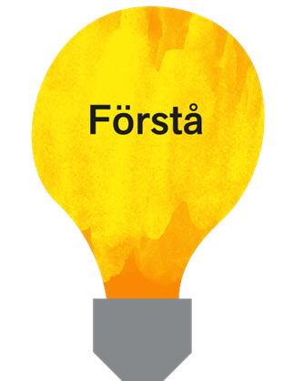
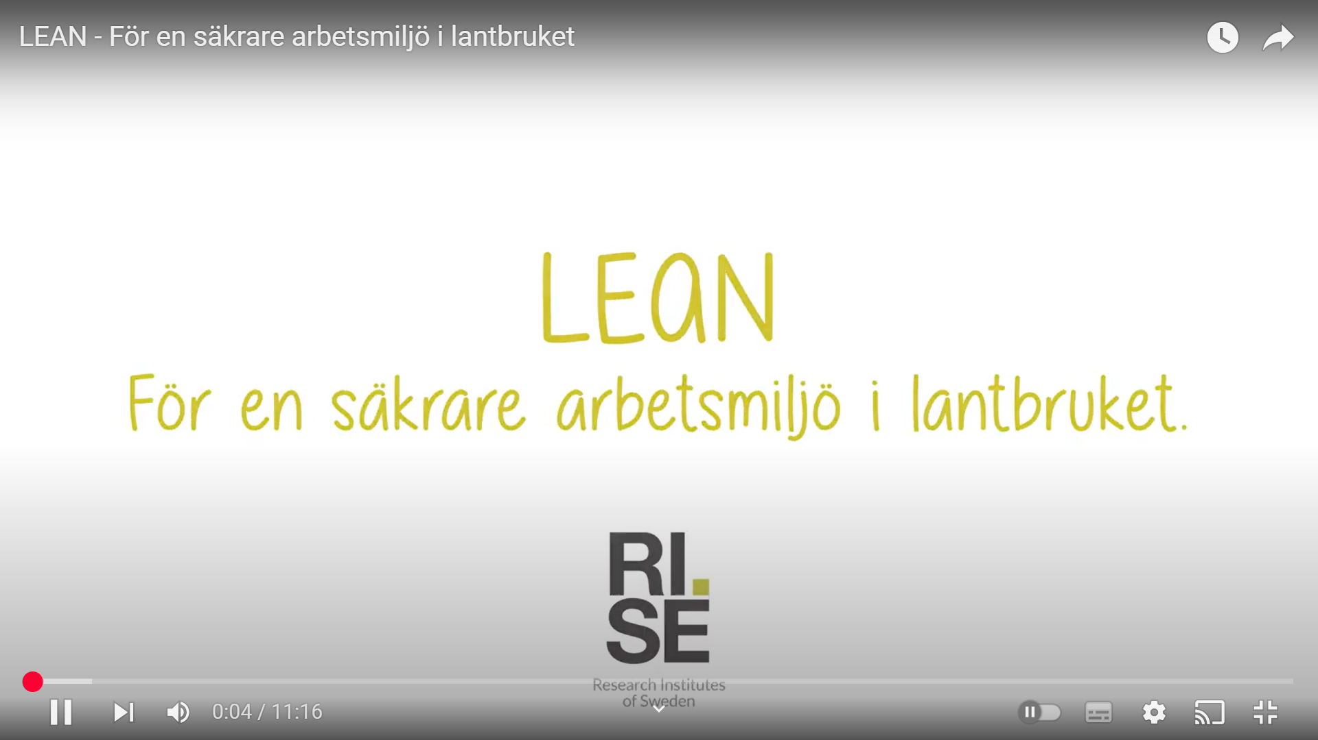
Tips!
Film – Lean för en säkrare arbetsmiljö i lantbruket
Notes:
Tips – att börja titta på denna film vid uppstart om ni inte redan kollat på den med gruppen för att skapa grundförståelse över Lean och det lean-drivna ledarskapet . Filosofin bakom att jobba med ständiga förbättringar och bli en lärande organisation
Filmen längd ca 11 min . Lätt att hitta på Youtube Film – Lean för en säkrare arbetsmiljö i lantbruket.
Kolla i förväg så att ljud och build fungerar, krävs att du har uppkoppling – tillgång till internet för att kunna visa.

Slide 10
Tips!
Flera kunskapsmoduler från verktygslådan som kan
vara till stöd i arbetet med att utveckla verksamheten.
Feedback-återkoppling | Kunskapsbanken
Lean och leanprinciper
Vision - ledstjärna
Värderingar – hur vara mot varandra
Möten och stortavla
Notes:
Alla verktygen finns samlade på www.lantbruketskunskapsbank.se under företagsledning / Gamla verktyg i ny digital kostym
Lean, ledarskap och arbetsmiljö | Kunskapsbanken

